Slide 1
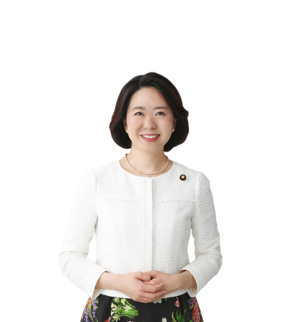
令和2年7月31日 第176回防災まちづくり談義の会
「COVID-19第一波の教訓を活かして、今後の複合災害に備える
～ダイヤモンド・プリンセス号への対応に学ぶ～」
新型コロナウイルス感染症から
日本の医療政策を考える
参議院議員・小児科専門医
自見はなこ

Slide 2

はじめに
新型コロナウイルス感染症対策の最前線でご尽力されている医療関係者の皆様に心より敬意と感謝を申し上げます。

Slide 3
自己紹介

Slide 4
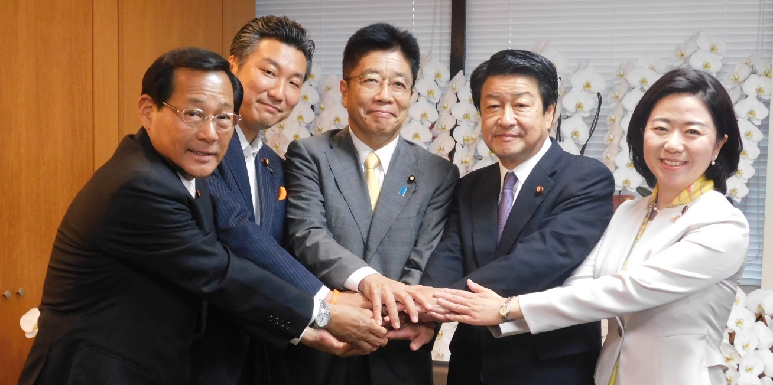
自見はなこ
1976年長崎県生まれ 福岡県育ち
1998年、筑波大学第三学群国際関係学類卒業。2004年、東海大学医学部医学科卒業。 東海大学医学部付属病院での初期研修、池上総合病院での内科後期研修を経て、東京大学医学部小児科入局・同附属病院小児科勤務。その後、東京都青梅市立総合病院小児科、虎の門病院小児科勤務を経て、2016年参議院議員選挙比例区（全国区）で当選（210,562票）。自民党政調厚生労働部会副部会長、自民党女性局長代理、自民党青年局次長、参議院厚生労働委員会理事などを経て、2019年より厚生労働大臣政務官。
▶
加藤勝信厚労大臣をはじめ、
橋本岳副大臣、稲津久副大臣、
小島敏文大臣政務官と共に厚生労働行政に全力で取り組んでいます。

Slide 5
新型コロナウイルス感染症と
日本の医療政策について

Slide 6
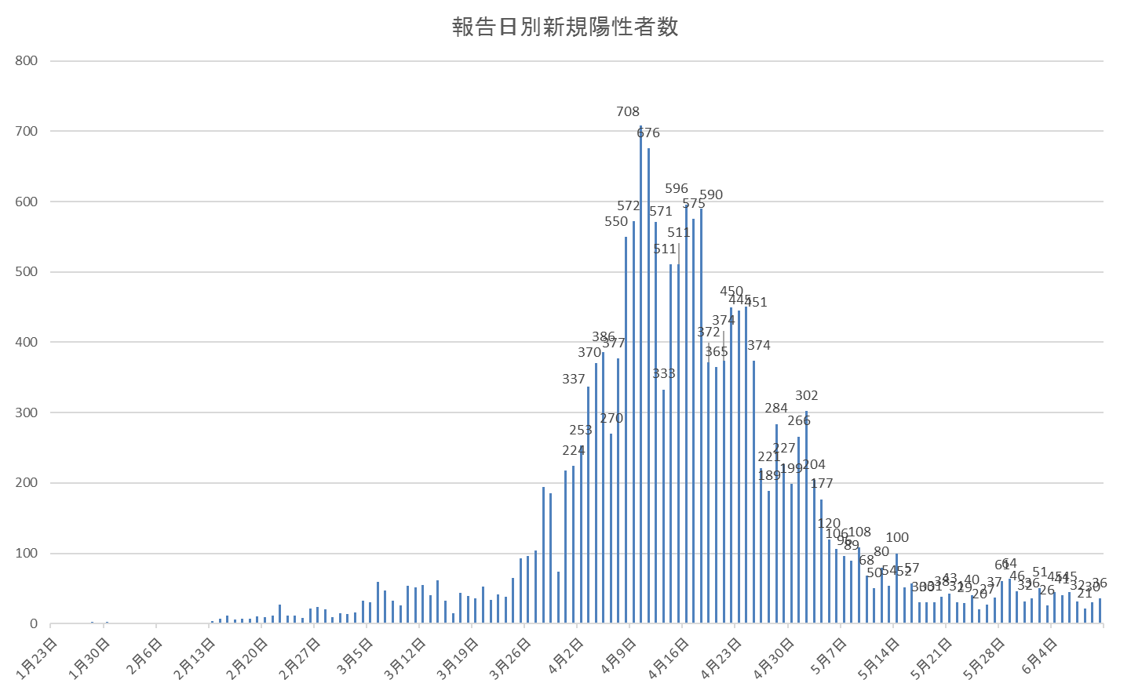
新型コロナウイルス感染症の国内発生動向
令和2年6月10日24時時点
※１ 都道府県から数日分まとめて国に報告された場合には、本来の報告日別に過去に遡って計上している。なお、重複事例の有無等の数値の精査を行っている。
※２ 5月10日まで報告がなかった東京都の症例については、確定日に報告があったものとして追加した。

Slide 7
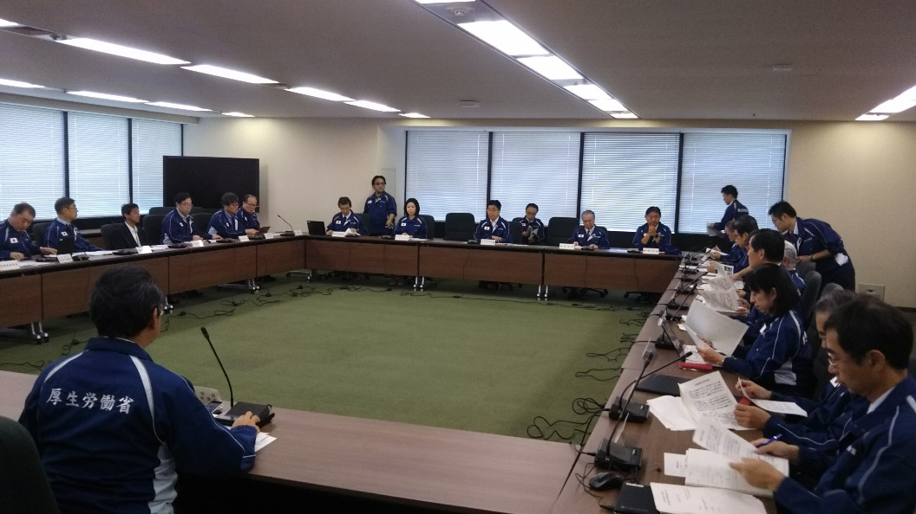
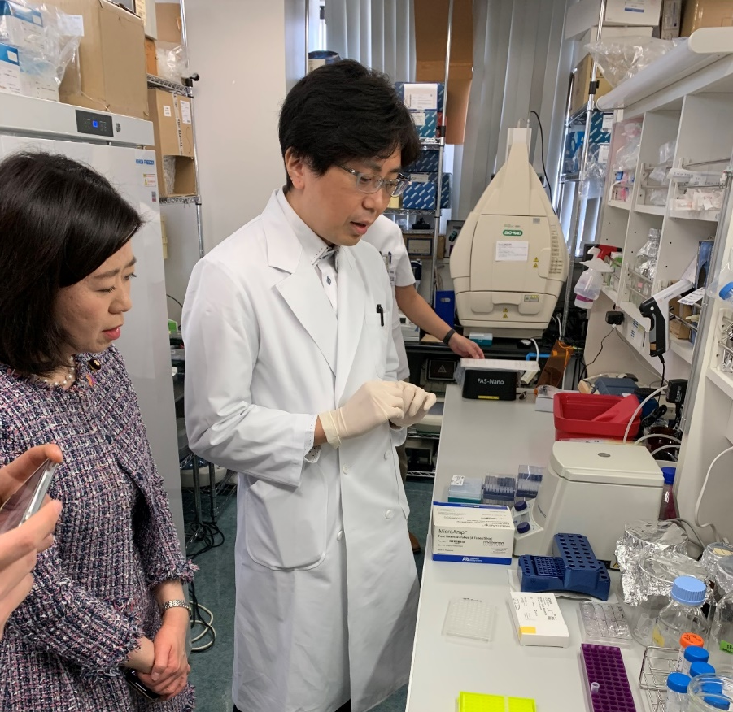
2019年12月 中国武漢市で原因不明の肺炎が発生。その後、新型コロナウイルスによるものと判明。
2020年1月15日 わが国で最初の症例が確認される（患者は武漢市に滞在歴あり）
2020年1月23日 中国当局が武漢市を「都市封鎖」。しかし、既に多くの人々が春節の旅行や帰省で武漢市を出ていた。
2020年1月28日「新型コロナウイルス感染症厚生労働省対策推進本部」発足（本部長：加藤勝信厚労大臣）。本部長代理を拝命し、ＷＨＯや諸外国との連携強化、水際対策、地方衛生研究所での検査体制整備など、感染拡大防止の戦いが始まる。
▲新型コロナウイルス感染症厚生労働省対策推進本部
▶慈恵医大熱帯医学講座にて、リアルタイムＰＣＲ検査法について視察

Slide 8
2020年2月1日
新型ｺﾛﾅｳｲﾙｽ感染症を感染症法上の指定感染症(2類相当)、検疫法上の検疫感染症に指定。
→感染者に対する入院措置や公費による医療提供が可能になる。
〈関連する法律〉
〇出入国管理及び難民認定法・・・法務省
〇検疫法・・・厚生労働省
〇感染症法・・・厚生労働省
〇新型インフルエンザ等対策特別措置法・・・内閣官房

Slide 10

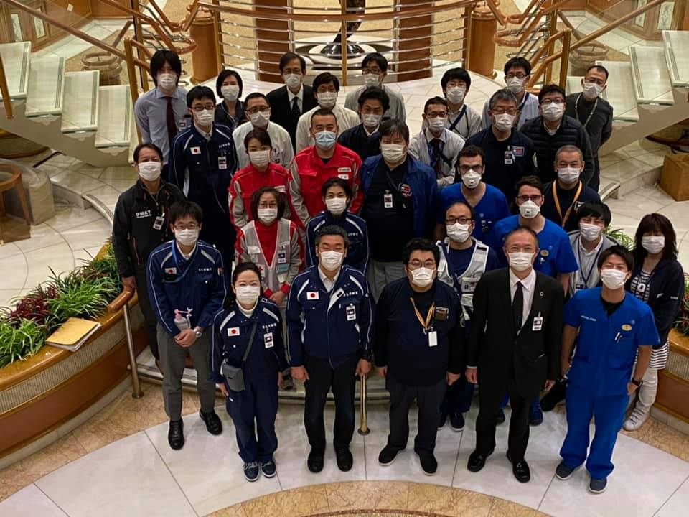
2020年2月3日
クルーズ船「ダイヤモンド・プリンセス号」横浜入港
〇水際：国内流入させない
〇感染対策：個室管理・感染防御
〇乗員乗客/職員メンタルケア
〇下船に向けての基準
〇日々のオペレーション
〇海外との対応
〇マスコミュニケーション
2月10日～3月1日、橋本岳厚生労働副大臣と共に船内での現場指揮に当たる

Slide 11
「3700名の”パンデミック”」
ダイヤモンド・プリンセス号からの教訓
〇マネジメント（本省・現場）
〇疫学調査
〇DMAT搬送（船内・船外）
〇PCR咽頭ぬぐい隊
〇検体管理
〇名簿管理
〇感染防御
日に日に感染者が増加する環境
→その後の保健所業務、国と自治体/保健所との関係を考える上で様々な知見が得られた。
▲下船後、橋本岳副大臣と連名で英語論文「ダイヤモンド・プリンセス号現地対策本部報告書」を発表。CDC（米国疾病予防管理センター）との情報共有をはじめ、世界各国に知見を共有。

Slide 12
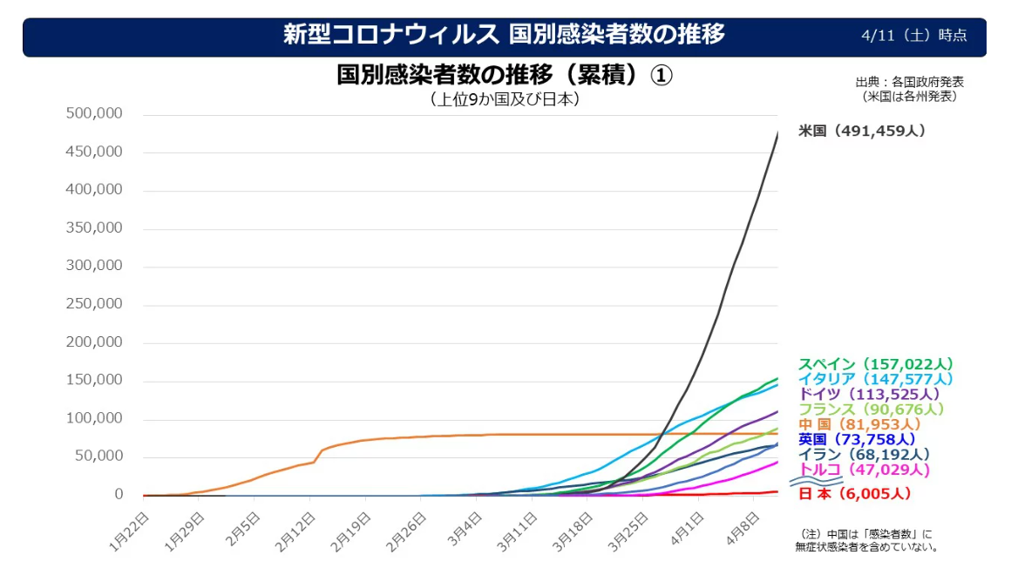
下船後、2週間の健康確保措置の間、世界的に流行拡大へ
3月15日、健康確保措置が終わり、職場復帰。
「4月1日に国内パンデミックが起きる」ことを想定して準備を進める

Slide 13
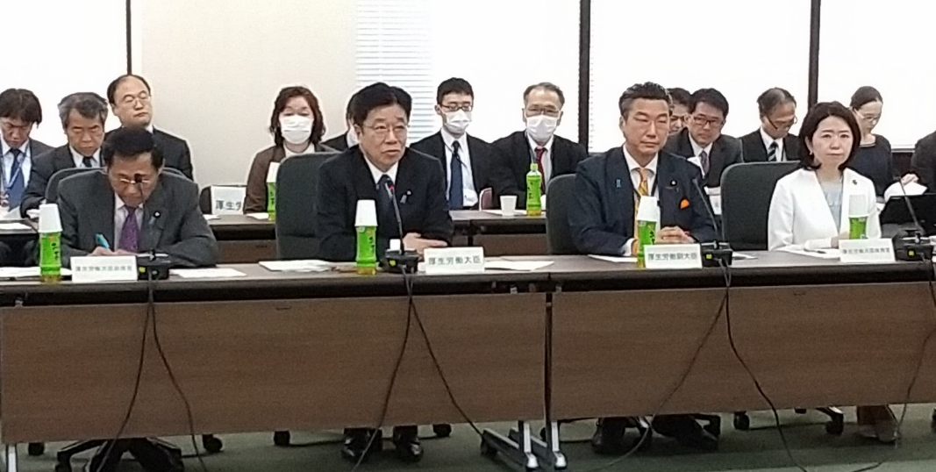
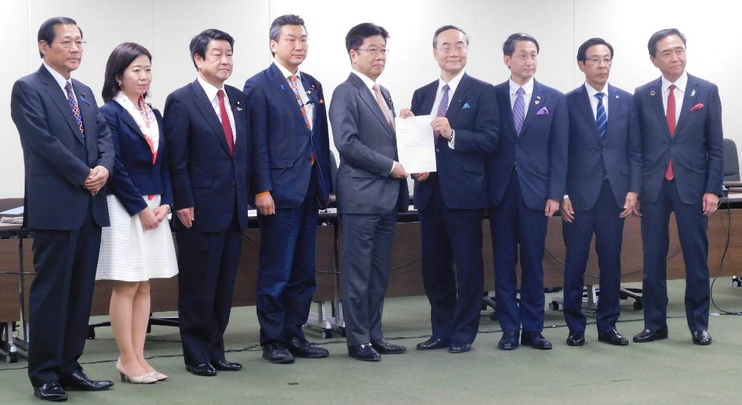
下船後も、事態は刻々と変化・・・
2020年3月4日 ＰＣＲ検査が保険適用となる
2020年3月11日 WHOがパンデミックを宣言
2020年3月13日 改正新型インフルエンザ等対策特措法成立。
「緊急事態宣言」が可能になる。
▶
3月24日「新型コロナウイルス対応に関する医療関係団体及び厚生労働省による協議会」
◀
3月25日「新型コロナウイルス感染症に関する全国知事会と厚生労働省との意見交換会」

Slide 14
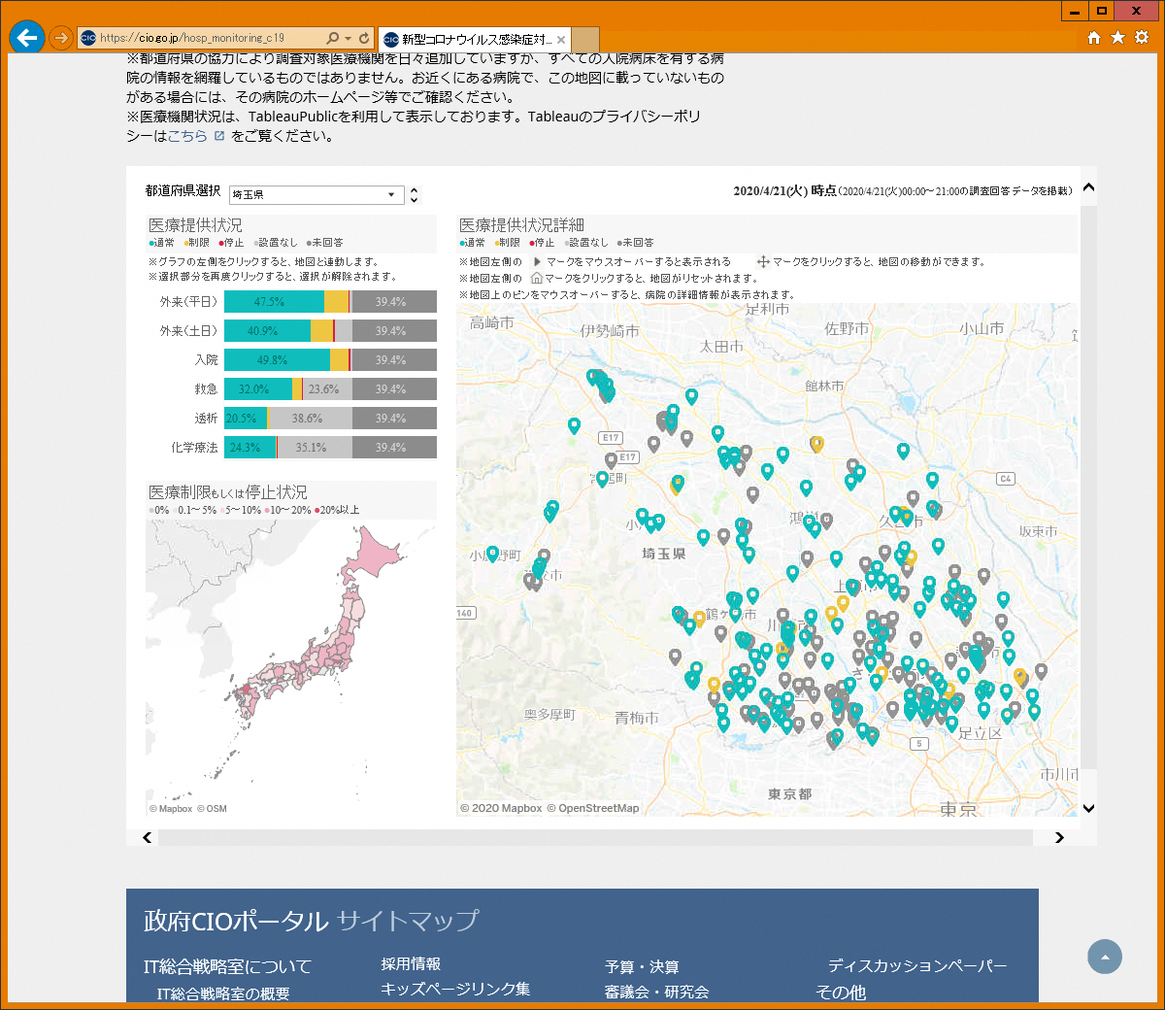
新型コロナウイルス感染症医療機関等情報支援システム（G-MIS*）について
＊Gathering Medical Information System on COVID-19
○ 厚生労働省と内閣官房IT室が連携し、情報通信基盤センター（仮称）を構築
全国の医療機関（約8,000病院）から、病院の稼働状況、病床や医療スタッフの状況、
医療機器（人工呼吸器等）や医療資材（マスクや防護服等）の確保状況等を一元的に把握・支援
政府CIOポータルにおいて、各病院の稼働状況を可視化
マスク等の物資の供給に活用
空床確保状況を、患者搬送調整に活用 等
必要な医療提供体制を確保
【新システム導入のメリット】
国民
【医療機関情報】電話で確認する以外情報を得る方法はなかった
⇒ 政府CIOポータルから病院の稼働状況の閲覧が可能に
【報告】保健所へ電話等で報告
【支援】支援を得るのに時間を要した
⇒ パソコン等での報告により保健所への照会対応不要に
⇒医療資材等の支援を迅速に受けることが可能に
医療従事者
＜政府CIOポータルにおける活用例＞
【保健所業務】保健所が、医療機関に電話等で照会し、都道府県を通じて国に報告
【情報共有】情報共有に時間を要した
⇒ 医療機関が直接入力することで、即時に集計され、
自治体、国で共有可能に（保健所業務の省力化）
⇒ 迅速な入院調整、医療機器や医療資材の配布調整
等が可能に
保健所・
都道府県・国
【病院の報告状況】 （令和2年5月1日現在）
【政府CIOポータル】
URL: https://cio.go.jp/hosp_monitoring_c19

Slide 15



新型コロナウイルス感染者等情報把握・管理支援システム（HER-SYS*）について
  ○新型コロナウイルス感染者等の情報（症状、行動歴等）を
  電子的に入力、一元的に管理、関係者間で共有！
  ◆現場の保健所職員等の作業をＩＴ化・ワンスオンリー化
  （一度入力した情報を別途報告等する必要がなくなる。）
  ◆スマホ等を通じて患者が健康情報を入力
  ◆感染者等の状態変化を迅速に把握・対応
* Health Center Real-time Information-sharing System on COVID-19
感染者等へのサポートの充実・安心
⇒
保健所・医療機関等の負担軽減
的確な対策立案のサポート
【新システム導入のメリット】
感染者・
濃厚接触者
【国民】
毎日、電話により健康状態を報告。
急変時に気づいてもらえないことも。
⇒ スマホ等により、簡単に報告可能に。
⇒ きめ細かな安否確認を受けられるように。
医師等
【発生届】手書き、FAXでの届出。
⇒ パソコン・タブレット で入力・報告が可能に。
※ 保健所がＦＡＸをパソコンに入力する作業も減少。
保健所
都道府県・国
【行政】
電話・メール等により、感染者等の
情報を報告・共有。
保健所、都道府県、国が、それぞれ
感染者等の情報を入力・集計。
広域的な情報共有が不十分。
⇒ 患者本人や医療機関、保健所等が入力し
た患者情報が迅速に集計され、都道府県、
国まで共有可能に。
⇒ 入院調整の迅速化や、クラスター対策の
効率化が可能に。
【スケジュール】
５月15日～ 一部自治体で試行利用開始
５月29日～ 全国で、準備が整った都道府県等・保健所・医療機関から順次利用開始

Slide 16
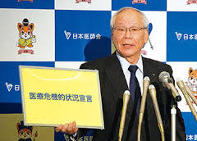
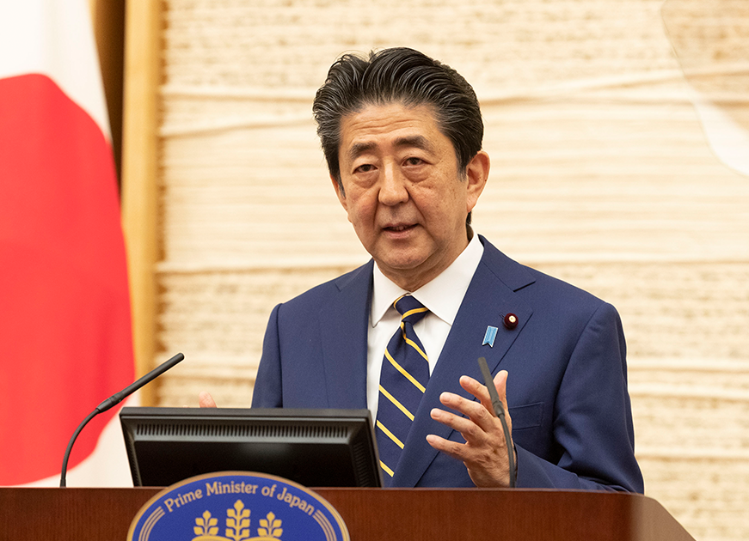
医療提供体制を守るため、外出自粛や適切な
受診行動が求められる
▶4月1日
日本医師会
「医療危機的状況宣言」
4月7日 東京,埼玉,神奈川,千葉,大阪,兵庫,福岡に緊急事態宣言
4月16日 緊急事態宣言を全国に拡大

Slide 17
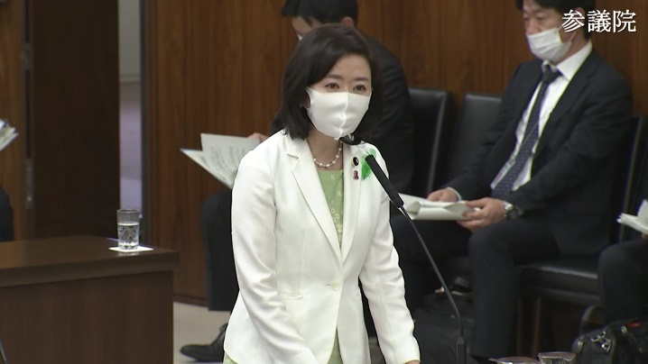
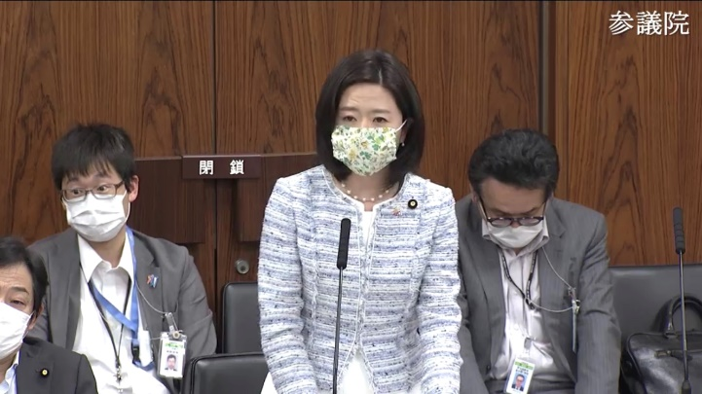
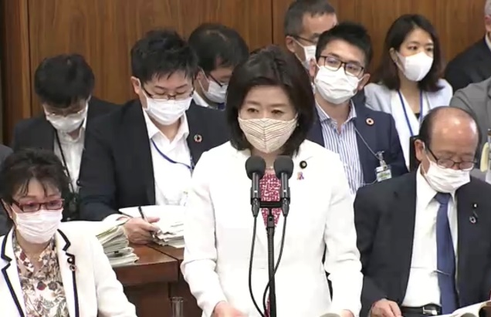
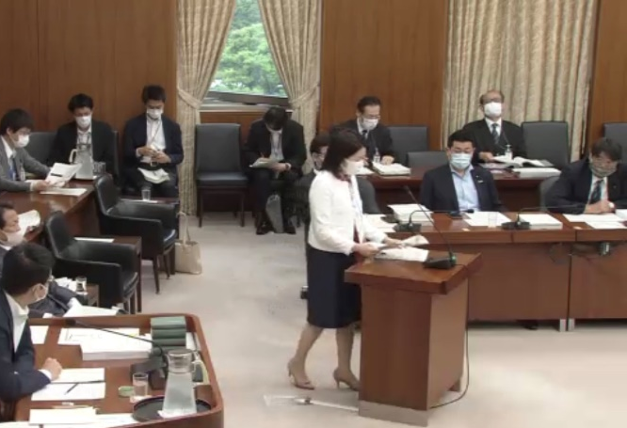
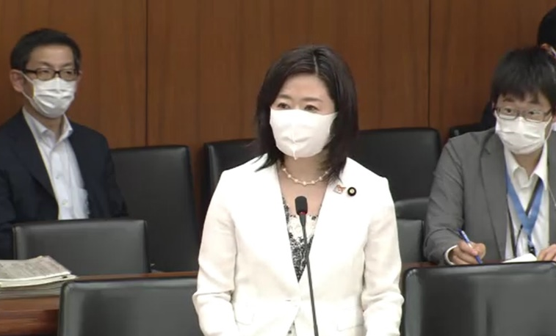
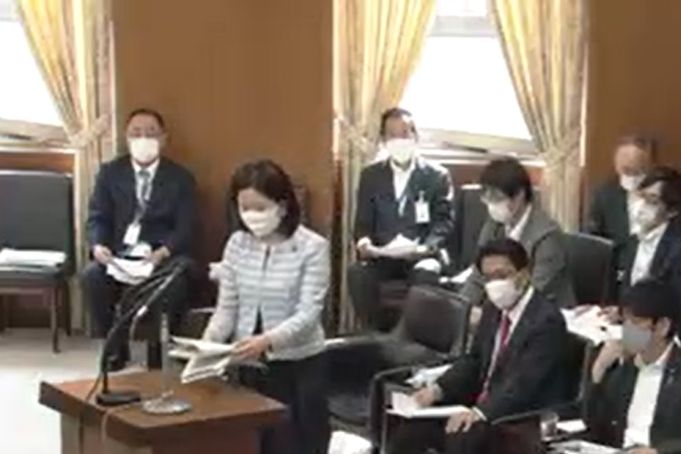
政府の新型コロナウイルス対策について
厚生労働委員会のほか、各種委員会でも中心的テーマに
4月16日 参議院内閣委員会
5月14日 参議院国土交通委員会
5月15日 衆議院環境委員会
5月19日 衆議院財務金融委員会
5月21日 衆議院総務委員会
5月27日 衆議院法務委員会
厚生労働大臣政務官として国会対応

Slide 18
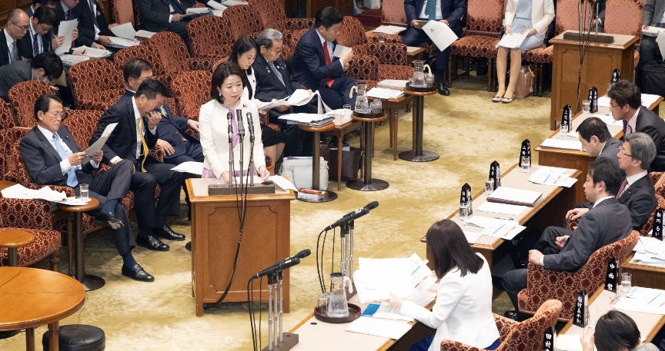
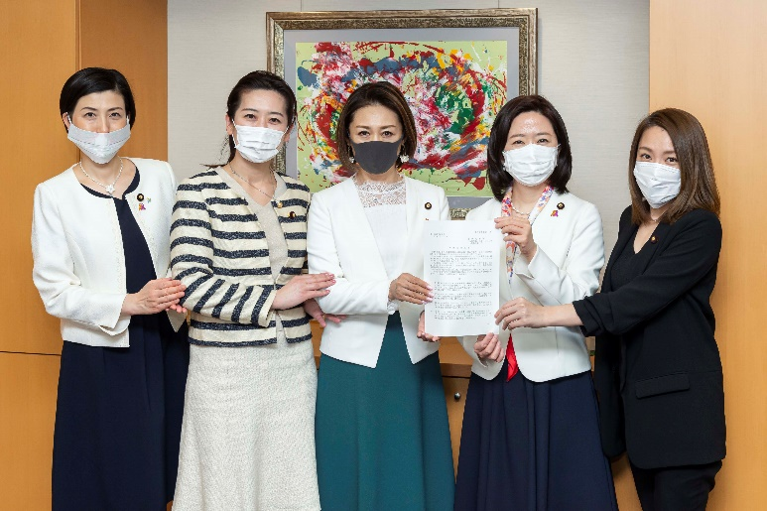
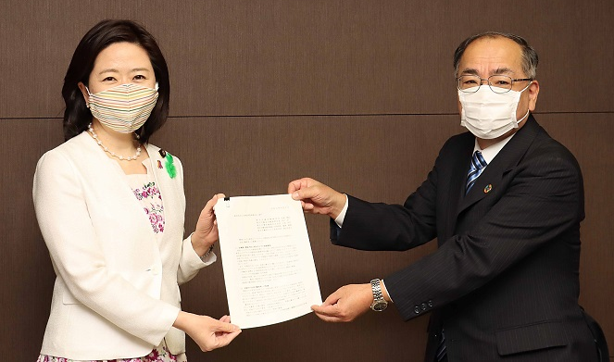
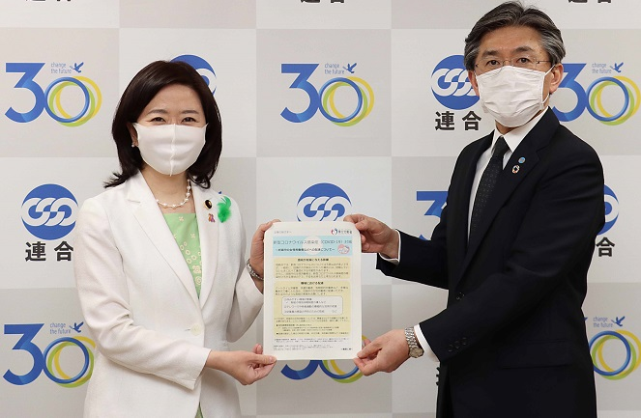
妊婦、女性を守る取り組み
◀3月26日
参議院予算委員会にて新型コロナウイルス感染症に関連し、妊婦の不安解消に向けた取り組み等について答弁
4月14日▶
自民党女性局（三原じゅん子局長）から新型コロナウイルス対応に関わる医療従事者への風評被害対策や自宅待機中のDV対策等に関する要望書を今井絵理子内閣府政務官とともに受理。
▲4月15～16日
妊娠中の女性労働者などに配慮した各企業での取り組みが促進されるよう、椋田日本経済団体連合会専務理事（左）、相原日本労働組合総連合会事務局長（右）に協力要請。

Slide 19
新型コロナウイルス感染症の状況を踏まえ、母性健康管理措置の指針（告示）を改正します
～ 労働政策審議会において告示改正案要綱を諮問・答申しました～
○ 新型コロナウイルス感染症の感染が拡大する中、妊娠中の女性労働者は、職場における作業内容等によって、新型コロナウイルスの感染に大きな不安を抱える場合があり、その心理的なストレスが母体・胎児の健康保持に影響を与えるおそれがあります。
○ 母と子という「２つの生命」を守るという観点、そして少子化対策としても、妊娠中の女性労働者が、安心して妊娠を継続し、子どもを産み育てられるような環境を整備することが重要です。
○ このため、妊娠中の女性労働者の母性健康管理を適切に図ることができるよう、妊娠中の女性労働者の母性健康管理上の措置として、新型コロナウイルス感染症に関する措置を新たに規定する予定です（告示改正予定）。
母性健康管理措置とは
○ 妊娠中・出産後１年以内の女性労働者が、母子保健法の保健指導・健康診査（妊婦健診等）の際に医師又は助産師から指導を受け、それを事業主に申し出た場合、その指導事項を守ることができるようにするために必要な措置（通勤緩和、休憩、症状等に関する措置（作業の制限、勤務時間の短縮、休業等））を講じることが事業主に義務付けられています。（男女雇用機会均等法第13条）
新型コロナウイルス感染症に関する措置（令和3年1月31日まで）
○ 妊娠中の女性労働者が、妊婦健診等に基づき、その作業等における新型コロナウイルス感染症に感染するおそれに関する心理的なストレスが母体又は胎児の健康保持に影響があるとして、医師又は助産師から指導を受け、それを事業主に申し出た場合には、事業主は、この指導に基づき、作業の制限、出勤の制限（在宅勤務又は休業をいう。）等の必要な措置を講じるものとします。
○ 令和３年１月31日まで（注）の時限的な措置になります。
（注） 新型インフルエンザ等対策特別措置法において新型コロナウイルス感染症を適用対象とする暫定措置の期限を踏まえて設定
※ 「妊娠中及び出産後の女性労働者が保健指導又は健康診査に基づく指導事項を守ることができるようにするために事業主が講ずべき措置に関する指針」の一部改正を予定。
適用期日等（予定）
告示日・適用日：令和２年５月７日（予定）
女性労働者が事業主に的確に指導事項を伝えられるよう、「母性健康管理指導事項連絡カード」の活用を促します。

Slide 20

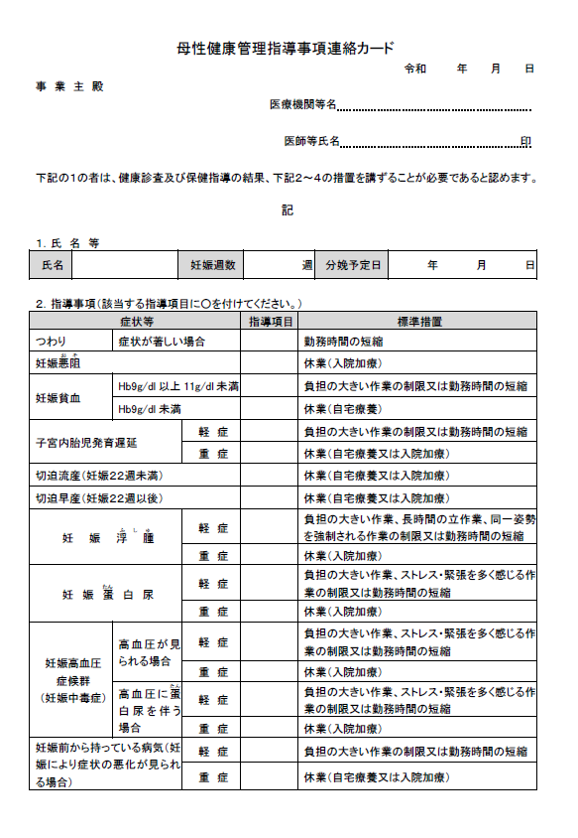
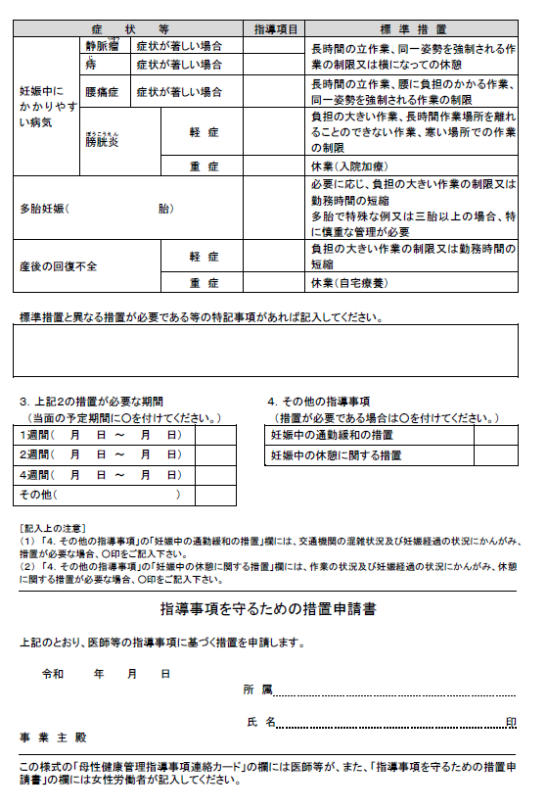
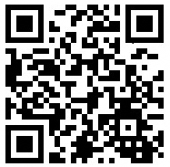

新型コロナウイルス感染症に関する
母性健康管理指導事項連絡カード（母健連絡カード）の活用方法（イメージ）
❶
妊娠中の
女性労働者
❸
保健指導・健康診査を受ける
母健連絡カードを提出し、措置を申し出る
❶
産業医
産業保健スタッフ等
❸
❷
❹
措置の具体的な内容は、産業医等の助言に基づき、女性労働者と話し合って定めることが望ましいものです。
相談
助言
人事労務担当者
管理者等
主治医等
（健康診査等を行う
医師、助産師）
裏
企業
（事業主）
❷
❹
母健連絡カードに
指導事項を記載する
表
指導事項に基づき、
必要な措置を講じる
新型コロナウイルス感染症に関する母性健康管理措置が必要な場合には、主治医等に、
カード裏面の「特記事項」の欄に指導内容を記入いただくことを予定しています。
（記入例）
新型コロナウイルス感染症の感染のおそれの低い作業への転換又は出勤の制限（在宅勤務・休業）の措置を講じること。
母健連絡カードは、厚生労働省ホームページや「女性にやさしい職場づくりナビ」からダウンロードできます。また、ほとんどの母子健康手帳にも様式が記載されています。
働く女性の妊娠・出産をサポートするサイト
「女性にやさしい職場づくりナビ」
職場における妊娠中の女性労働者等への配慮について
https://www.bosei-navi.mhlw.go.jp/
https://www.mhlw.go.jp/stf/newpage_11067.html

Slide 21
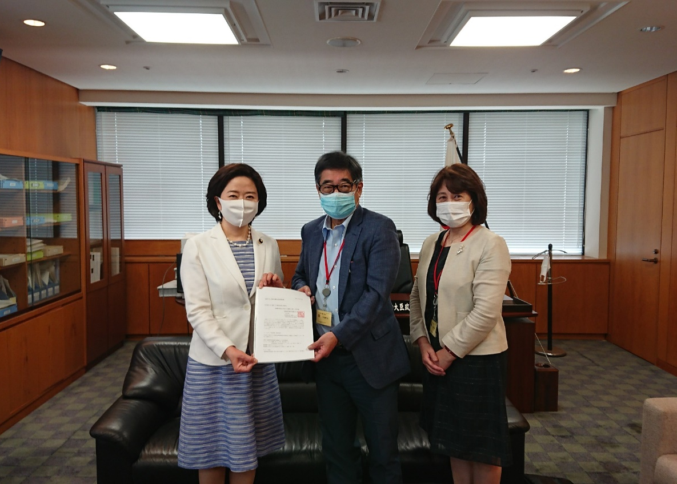
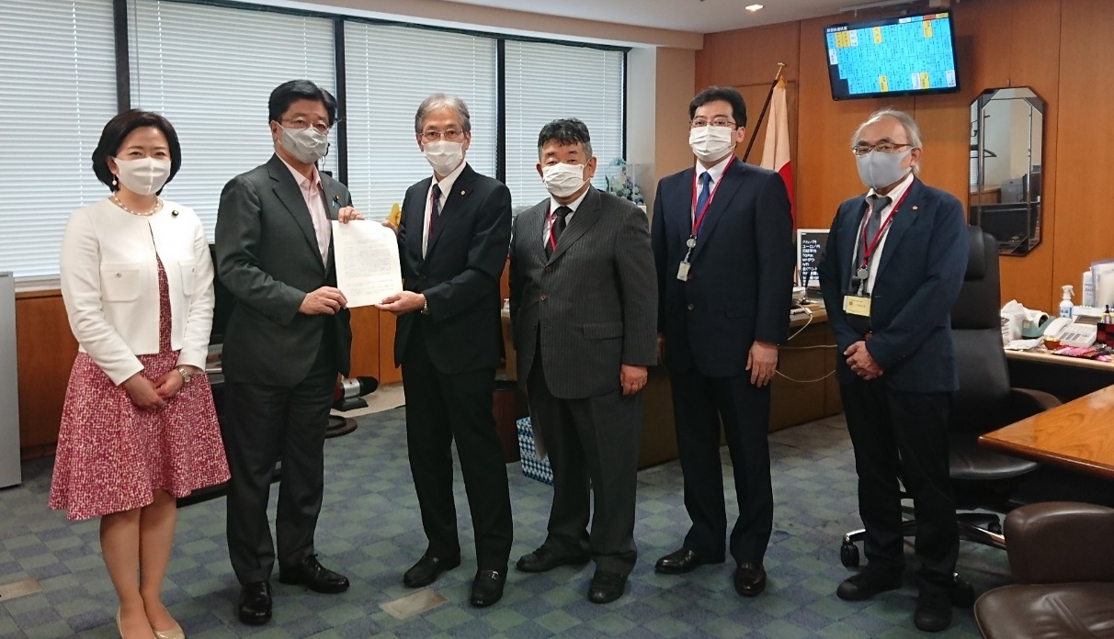
子ども達を守る取り組み
◀
6月15日
日本病児保育協議会
▶
6月17日
日本小児科医会

Slide 22
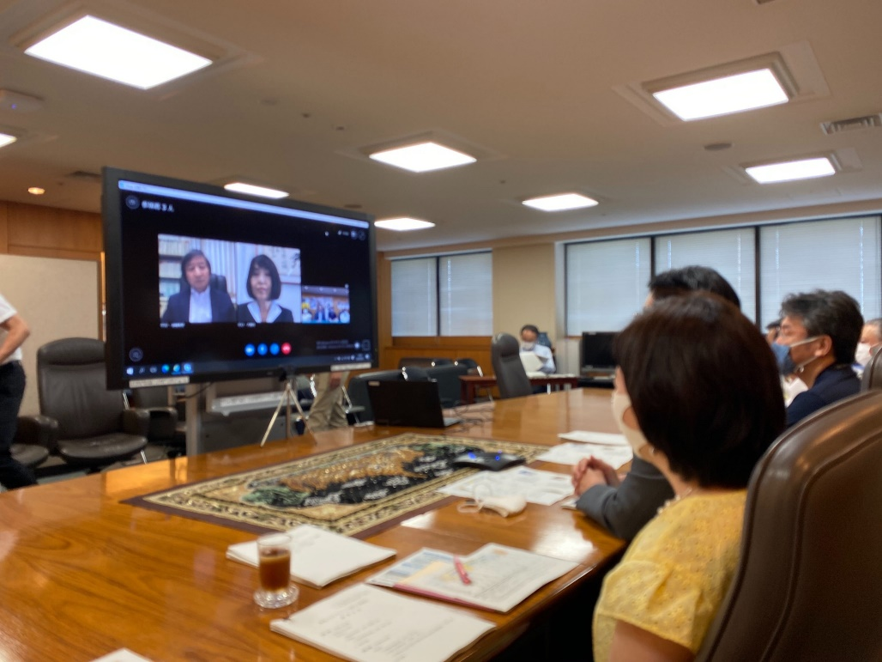
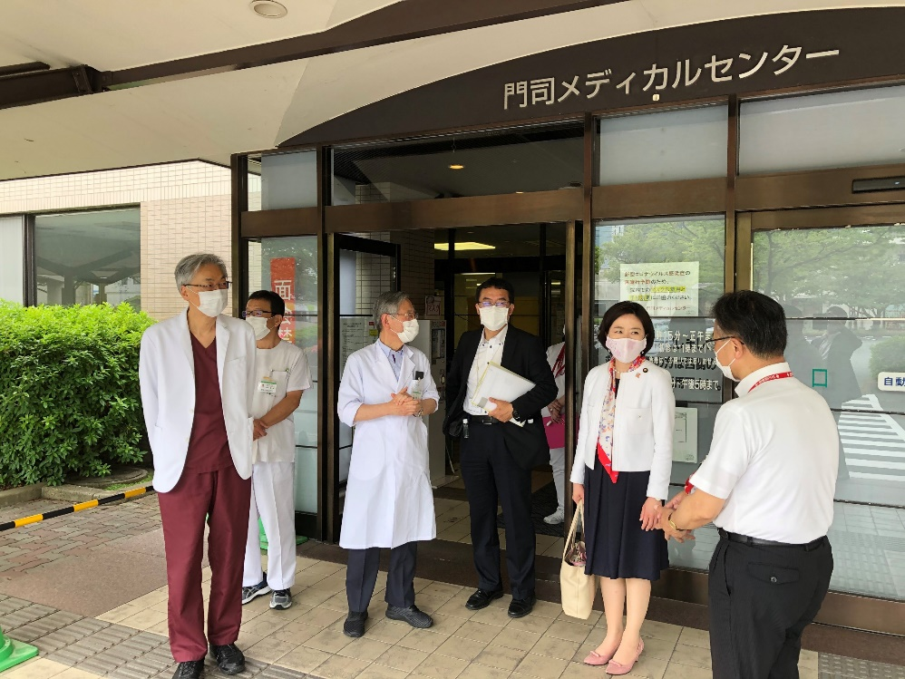
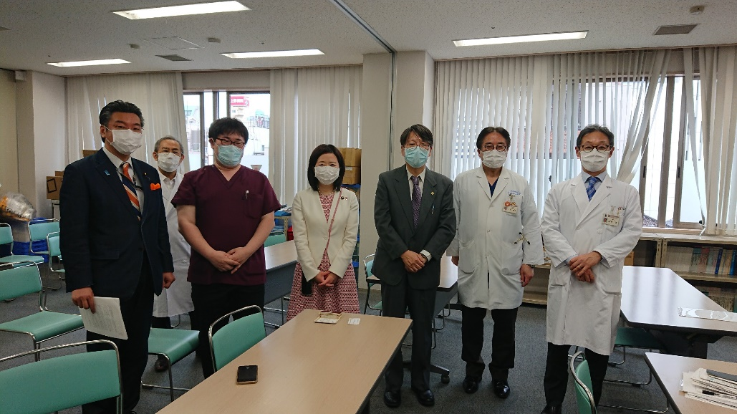
5月25日 緊急事態宣言が全国で解除。その後も感染者数が増加する地域があり、引き続きクラスター対策等に奔走
◀加藤厚生労働大臣、橋本副大臣と共に、感染者数増加が確認された地域（北海道、東京都、神奈川県、石川県、福井県、大阪府）からヒアリング
▲福岡県北九州市の
門司メディカルセンター視察
◀東京都台東区の永寿総合病院視察

Slide 23
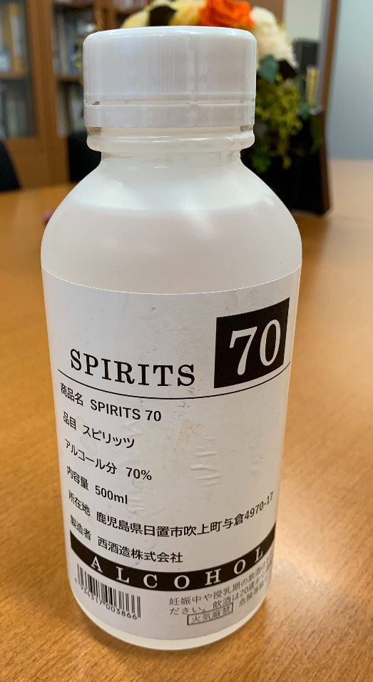
物資の不足
◀3月23日
消毒用アルコールの不足に対応すべく、酒造メーカーの作成した高濃度エタノール製品を手指消毒用に代用できる旨の事務連絡を発出。
▲製品化されたもの。
議員会館の事務所で使用中。

Slide 24
COVID-19による国別人口百万人当たり死亡者数と高齢率

Slide 25


ご静聴ありがとうございました

